Slide 1
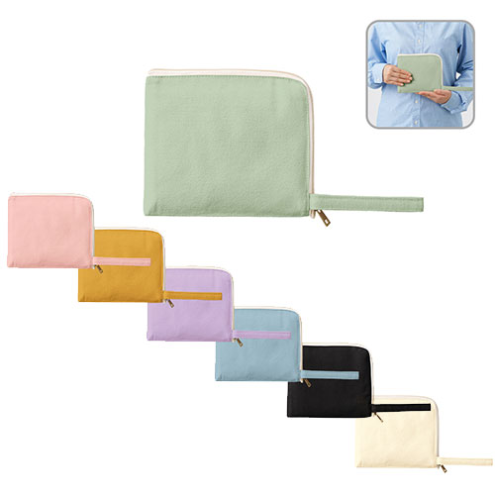
【提案書】
キャンバスL字ファスナーフラットポーチ(S)
特徴
ファスナーがL字に開き物の出し入れがしやすい、ストラップ付きのフラットポーチ。アクリルグッズなどの小物類の収納＆持ち運びにピッタリなSサイズは推し活グッズとしても重宝します。
納期
納期スペース
仕様
カラー展開：全7色
素材：コットン（320g/平方メートル）
サイズ：本体／約W170×H150（mm） 持ち手／約W15×H250（mm）
お見積
お見積りスペース

